Slide 1



03 Měření tlaků
Experimentální metody v mechanice tekutin a termodynamice
ZČU: Zkoušení energetických strojů
ČVUT: Základy inženýrského experimentu
Prof. Václav Uruba
ÚT AVČR, ZČU Plzeň, ČVUT Praha
http://home.zcu.cz/~uruba/vyuka/ZES/

Slide 2
Obsah kurzu
Teorie fyzikálního modelování
Měření teplot
Měření tlaků
Měření viskozity tekutin
Měření rychlosti proudění
Měření průtoku potrubím
Měření povrchového tření
Optické metody
Základy sběru a zpracování signálů a chyby měření
Experimentální zařízení v mechanice tekutin

Slide 3
Obsah přednášky
Tlaky
Statický tlak
Celkový tlak
Dynamický tlak
Měření tlaků
Měření směru proudění
Manometry

Slide 4
Tlaky
Bernoulliova rovnice:
Statický tlak
Dynamický tlak
Celkový tlak
Který tlak měříme?
SONDA

Slide 5
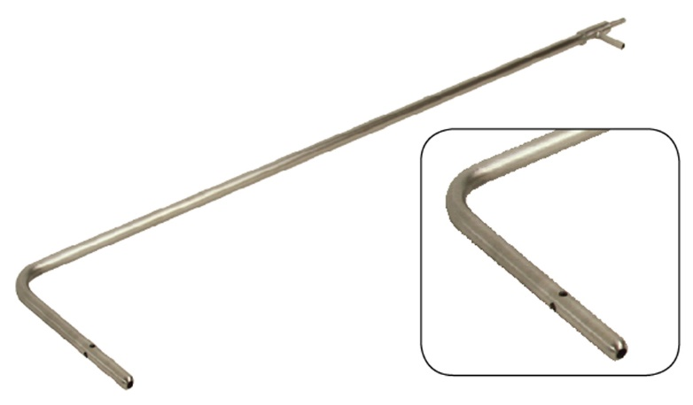
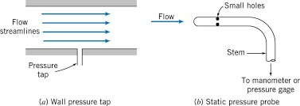
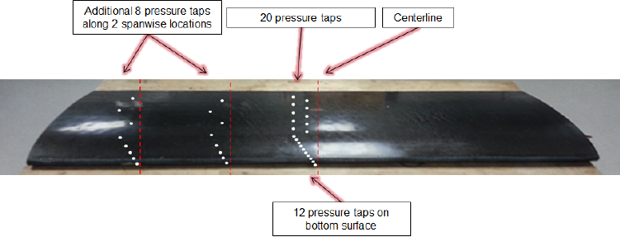
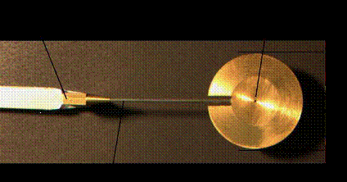
Statický tlak
Sondy
Tlakové odběry na stěně
http://192.237.171.6/products/method-2c-standard-pitot-tube
Disková sonda
https://www.researchgate.net/figure/Layout-of-the-static-pressure-taps_fig1_278242986/download
http://laurentcordier.net/seminairesLEA/archive_seminaires2010.html

Slide 6
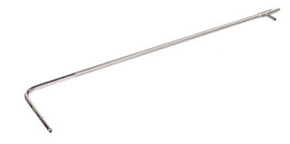
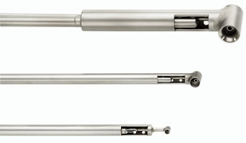
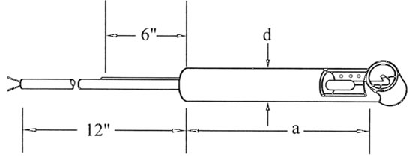
Celkový tlak
Pitotova sonda
Kiel sonda
Odchylka směru +-3°
http://192.237.171.6/products/standard-pitots
http://76.12.33.167/kieltemp.html
Odchylka směru +-10°

Slide 7
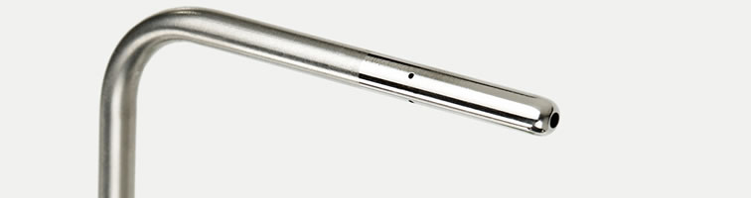
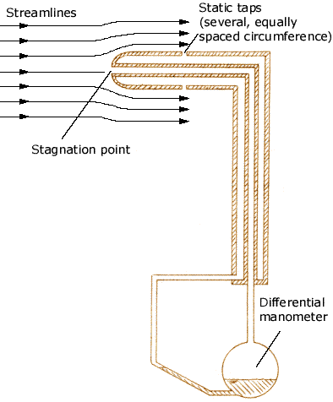
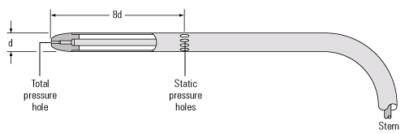
Kombinované sondy
Pitot-static, Prandtl
https://www.unitedsensorcorp.com/pitot.html
https://www.efunda.com/designstandards/sensors/pitot_tubes/pitot_tubes_theory.cfm
https://instrumentationtools.com/pitot-tube-working-principle/

Slide 8
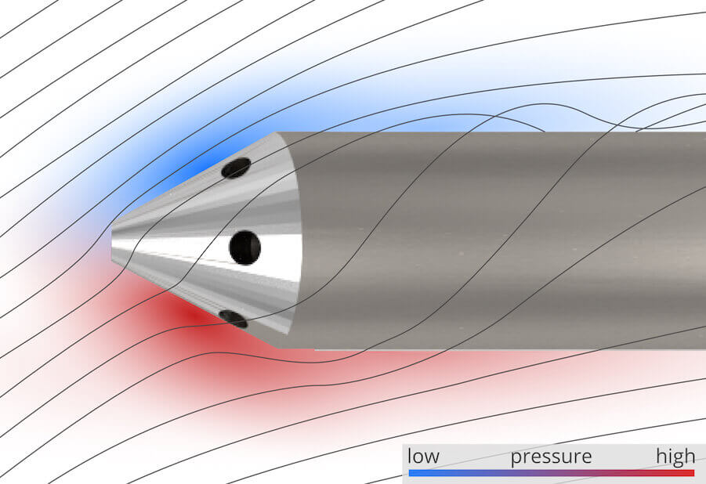
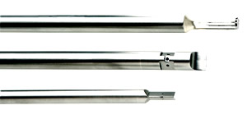
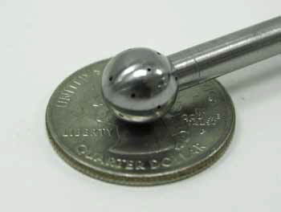
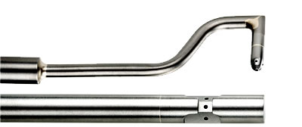
Směrové sondy
2D
3 odběry
3D
5 a více odběrů
http://76.12.33.167/2d.html
Omnidirectional
Φ 9.5mm
12 odběrů
http://76.12.33.167/3d.html

Slide 9
Jednotky tlaku
Pascal [Pa = N/m²]
mm H₂O (9.81 Pa)
mm Hg, Torr (133.322 Pa)
bar (10⁶ dyn/cm² = 10⁵ Pa)
atm (1.0133 x 10⁵ Pa) – sea level
at (kgf/cm² = 0.981 x 10⁵ Pa) – tech. atm.
psi (Pound-force per square inch = 6895 Pa)

Slide 10
Manometry
Typ
Diferenční - PSID
Absolutní (rel. to ref.) - PSIA
Gauge pressure (rel. to atm.) - PSIG
Vacuum pressure (negative gauge)
Sealed pressure (rel. to atm. at sea level) - PSIS
Princip
Kapalinové
Elastické

Slide 11
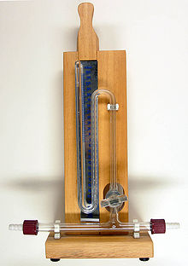
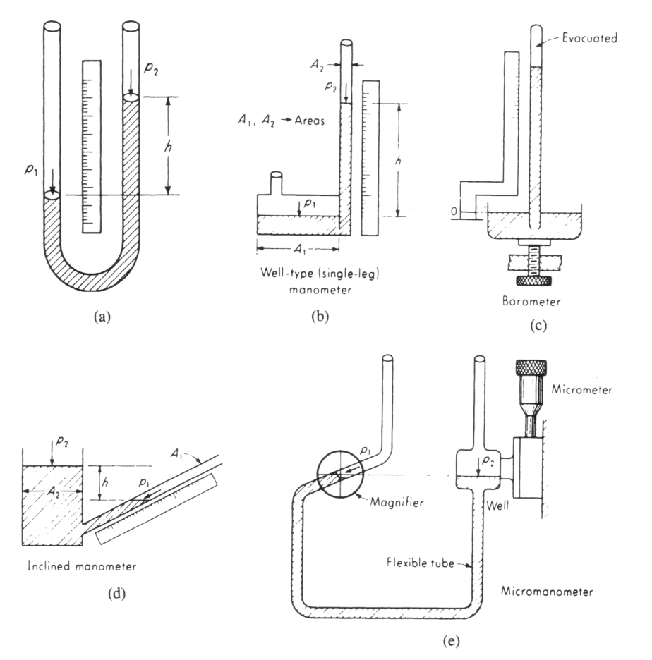
Kapalinový manometr
Voda k = 9.8
Alkohol k = 7.6
Rtuť k = 133

Slide 12
Manometry s elastickým sensorem
Elastický sensor
Bourdonovy trubice
Vlnovce, kapsle
Membrány
Měření deformace
Mechanické
Kapacitní
Piezorezistivní tenzometry
Elektromagnetické
Piezoelektrické
Optické
Potenciometrické
…

Slide 13

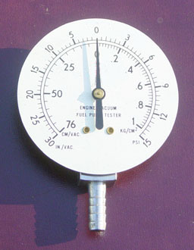
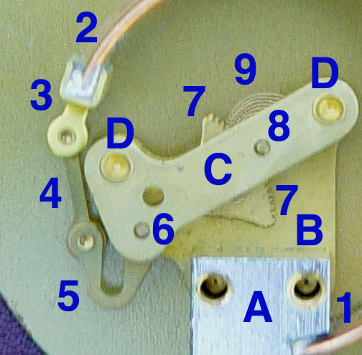
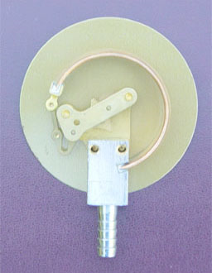
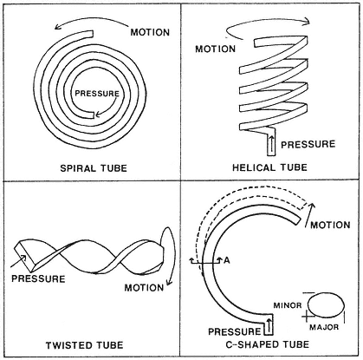
Bourdonovy trubice
Fixace
Slepý konec
13

Slide 14
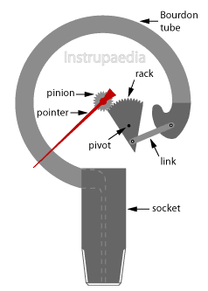
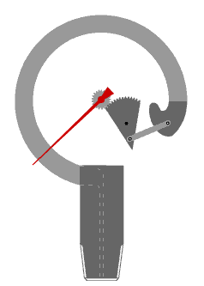
Bourdonova trubice
http://users.telenet.be/instrumentatie/pressure/bourdon-tube-pressure-gauge.html
14

Slide 15
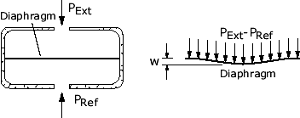
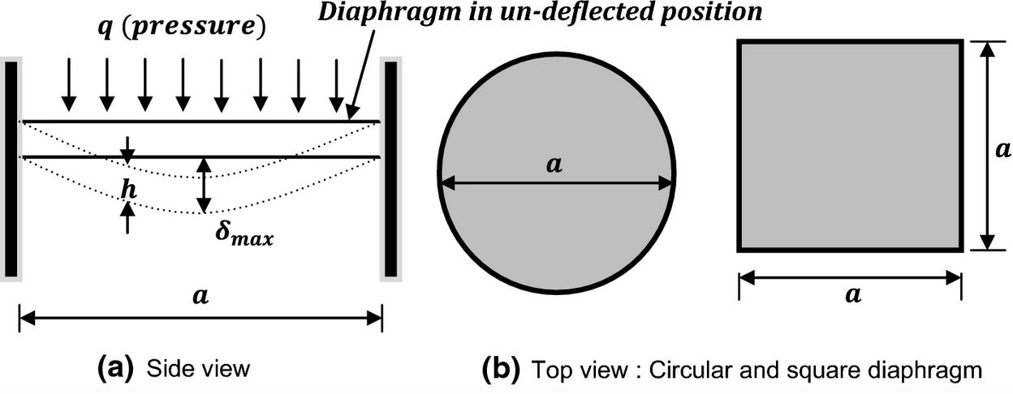
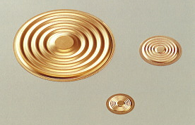
Membrány
Membrána
Hladká
Zvlněná
https://link.springer.com/article/10.1007/s00542-019-04601-1/figures/2
https://www.kuze.com/bellows/english/dia-frame.htm

Slide 16
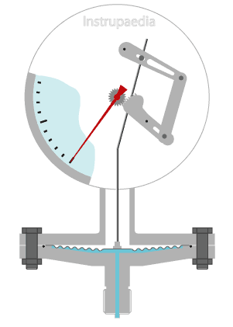
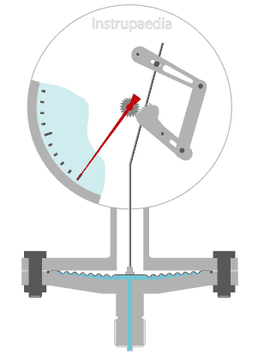
Membrána
Mechanické snímání
http://users.telenet.be/instrumentatie/pressure/diaphragm-pressure-gauge.html

Slide 17
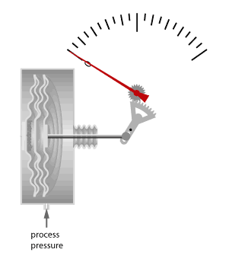
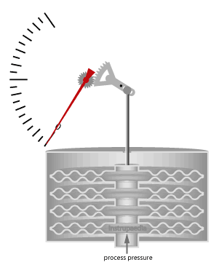
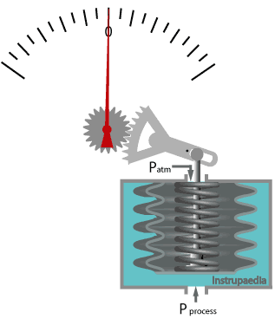
Kapsle, vlnovec
Kapsle
Vlnovec
http://users.telenet.be/instrumentatie/pressure/

Slide 18
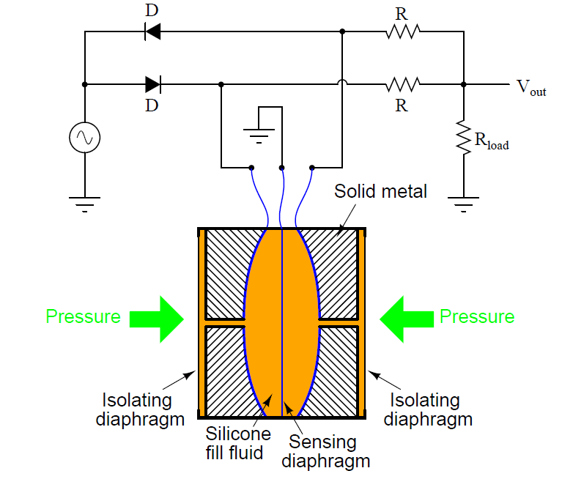
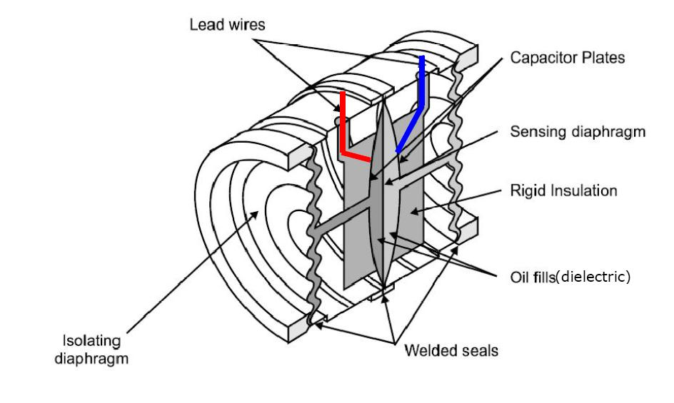
Membrána
Měření deformace pomocí kapacity (el.)
https://instrumentationtools.com/differential-capacitance-pressure-sensor-circuit/

Slide 19
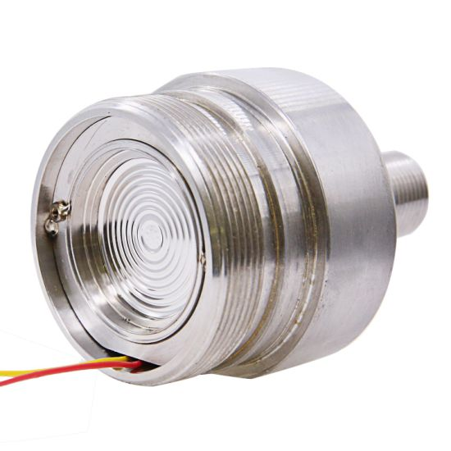
Kapacitní snímače
Robustní
Lineární
Vysoká přesnost
Stabilita
Rozměrné
Nízká frekvence
https://ytauto.en.made-in-china.com

Slide 20
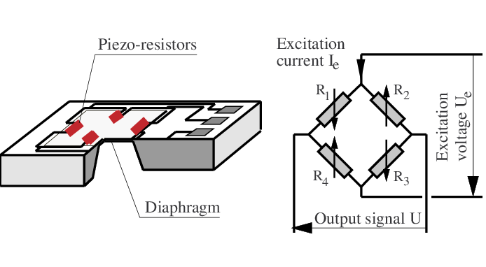
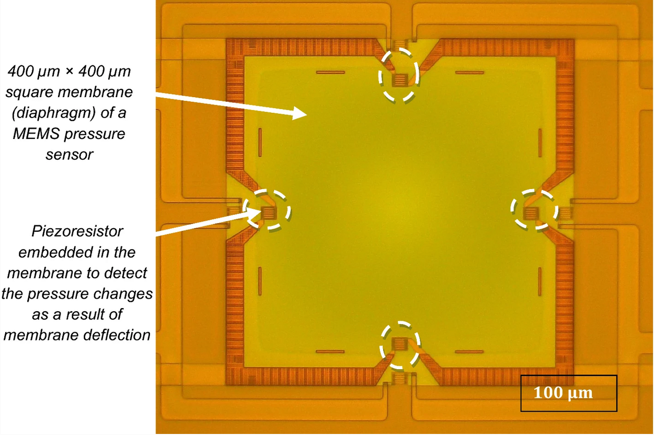
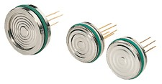
Piezorezistivní membrány
https://www.researchgate.net/figure/Miniature-piezoresistive-pressure-sensor-chip-Wheatstone-bridge-circuit_fig2_305850597
https://www.pmc1.com/products/sts-oem-piezoresistive-pressure-transducer-td/

Slide 21
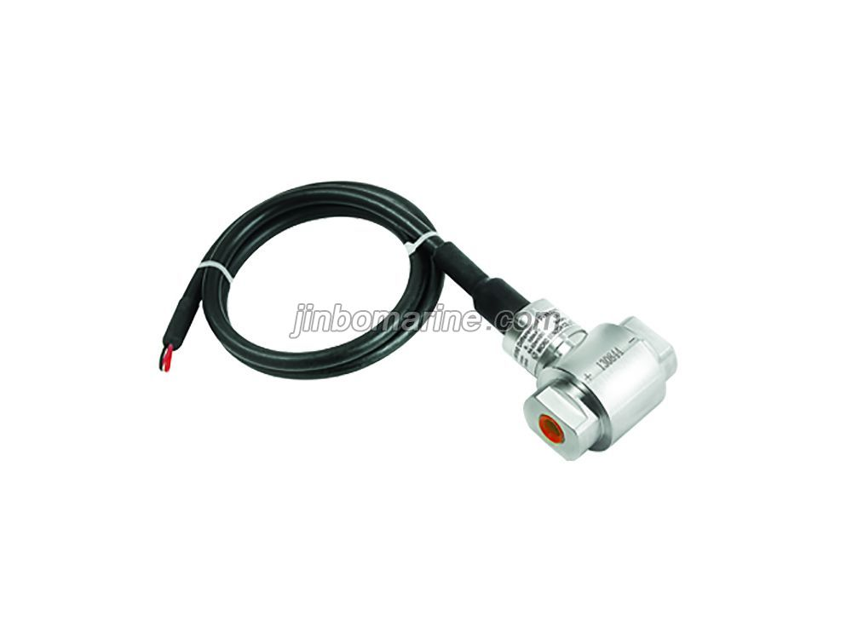
Piezorezistivní membrány
Vysoká citlivost
Vysoké frekvence
Malé
Teplotní závislost
Nelineární
Křehké
www.jinbomarine.com

Slide 22
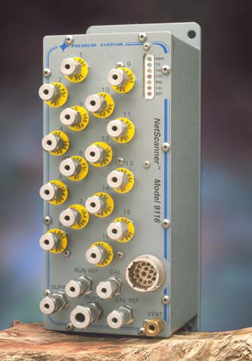
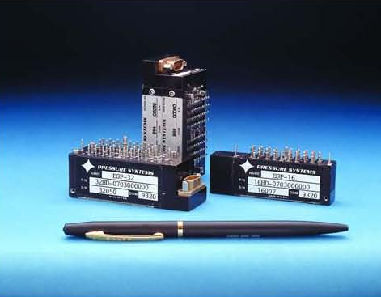
Tlakový skener
Piezorezistivní
až 64 snímačů
Elektronika, procesor

Slide 23
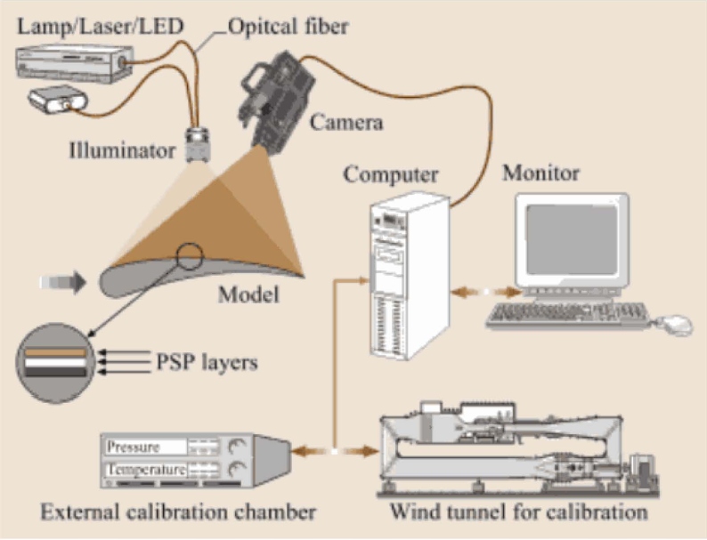
Nátěry citlivé na tlak
Na povrchu, statický tlak
Deaktivace organických luminoforů vybuzených světlem vlivem O₂ (quenching).
Indikuje parciální tlak O₂ .
H. Kautsky a H. Hirsch v 1935.

Slide 24
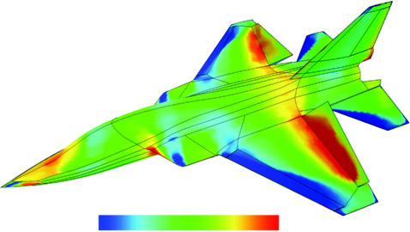
Nátěry citlivé na tlak
Kvalitativní
Vysoké tlaky a rychlosti
Rozložení tlaků na povrchu

Slide 25
Otázky pro studenty
Jaké znáte tlaky?
Jakými sondami měříme tlaky?
Uveďte typy manometrů.
Jaké jsou další možnosti indikace tlaků?

Slide 26
Děkuji za pozornost

